Slide 1
Муниципальное бюджетное дошкольное образовательное учреждение «Детский сад комбинированного вида № 36 «Улыбка»
Тематический мастер-класс «Угощение для мамы» в группе компенсирующей направленности в ДОУ
Подготовили:
педагог-психолог
Иванова Елена Геннадьевна,
учитель-логопед
Преображенская Анастасия Александровна
Междуреченский городской округ
2020

Slide 2
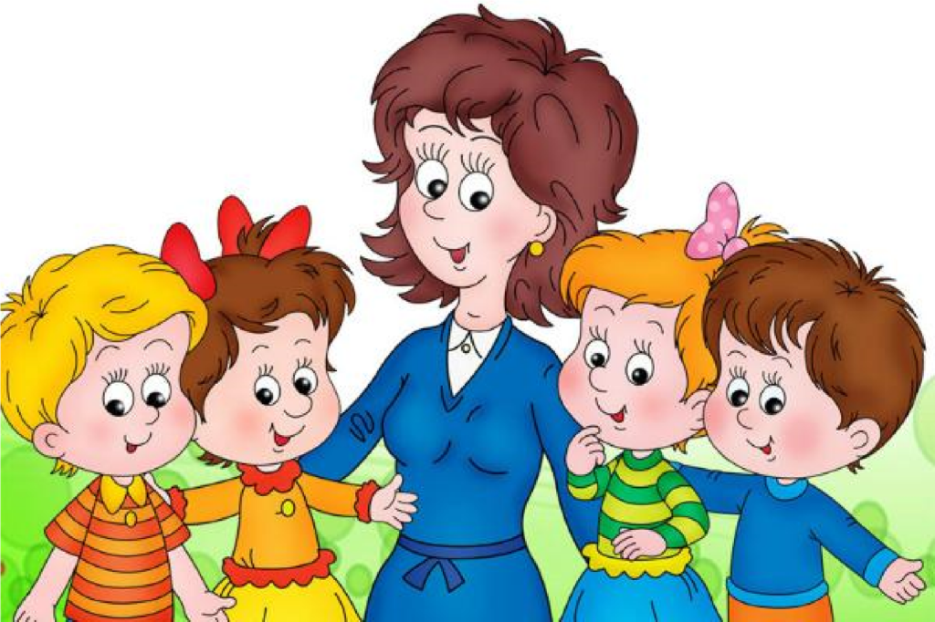
Семья и дошкольное учреждение – два важных института для развития ребенка.
Без родительского участия процесс воспитания невозможен, или, по крайней мере, неполноценен.
МБДОУ

Slide 3
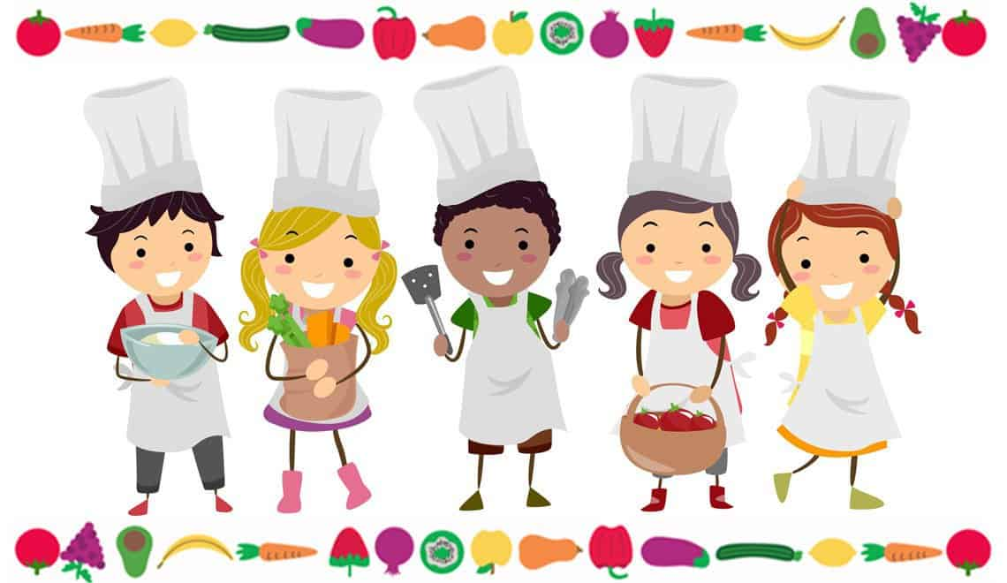
В дошкольном учреждении предусмотрено множество форм и методов партнерского взаимодействия с родителями (родительские собрания, дни открытых дверей, выставки совместного творчества и др.)
Одной из наиболее эффективных форм взаимодействия МБДОУ с родителями, является мастер-класс.

Slide 4
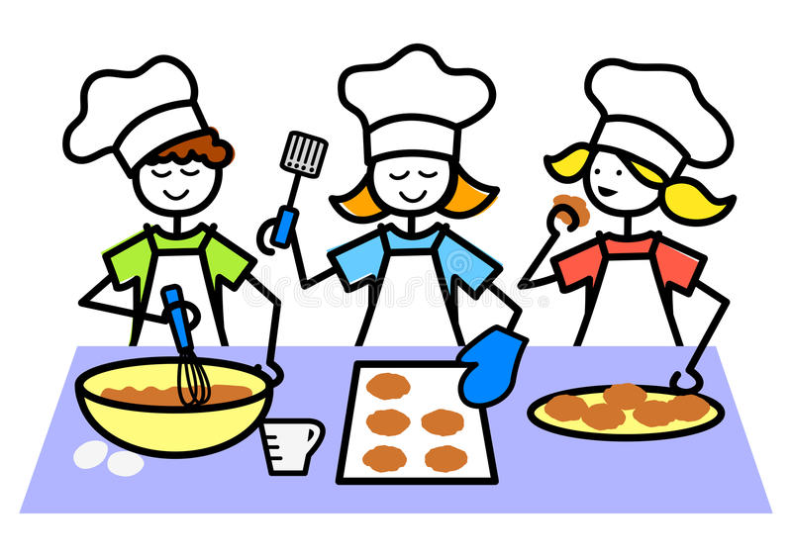
Мастер-класс – это неформальное объединение родителей с детьми и педагога.
Мастер-класс позволяет непосредственно вовлечь родителей в образовательную деятельность и сформировать интерес к совместной деятельности в комфортной, непринужденной обстановке.

Slide 5
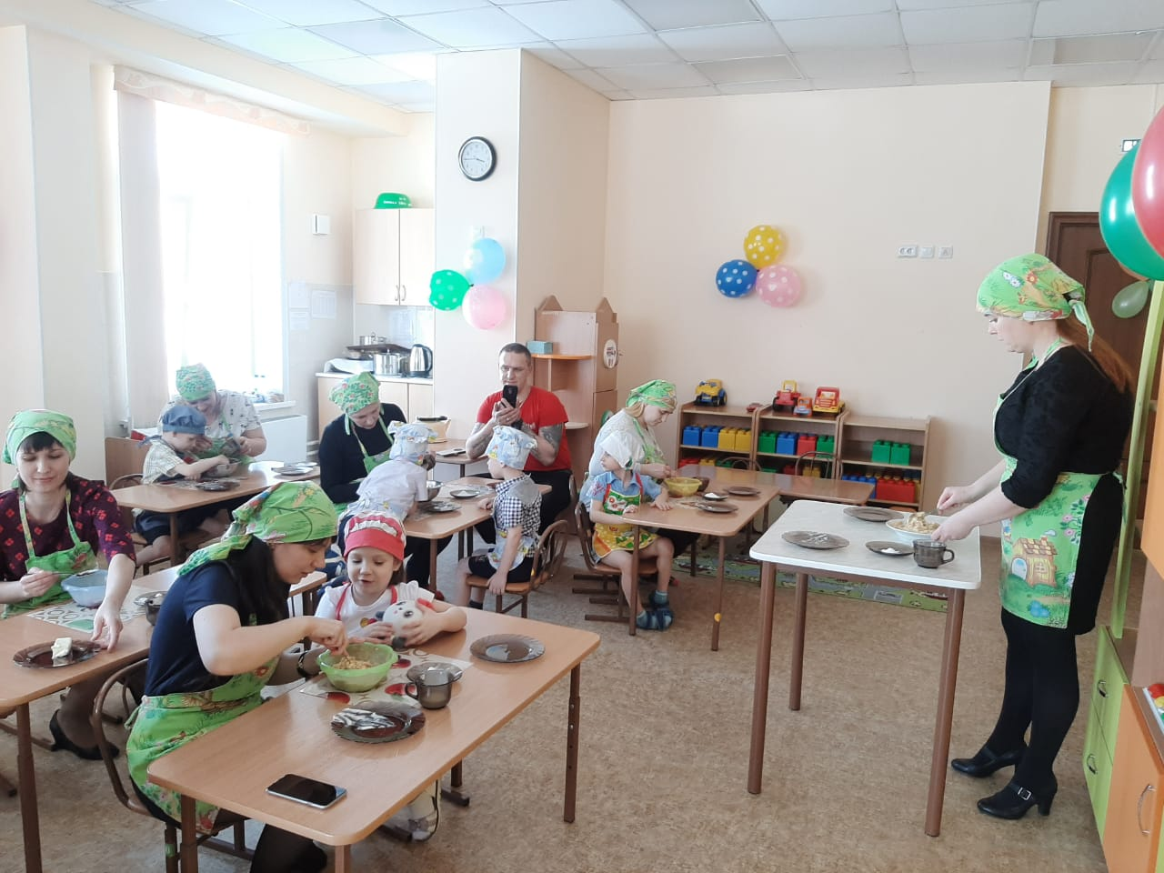
В марте 2020 года в нашем МБДОУ в группе компенсирующей направленности был проведен тематический мастер-класс «Угощение для мамы», посвященный Дню 8 Марта.
Мамы совместно с детьми приготовили вкусные пирожные «Картошка».

Slide 6
Цель мастер-класса: вовлечь родителей в воспитательно-образовательный процесс МБДОУ, мотивировать родителей на сотрудничество.
Задачи мастер-класса:
закреплять представление о празднике «8 марта»;
познакомить с рецептом и технологией приготовления пирожных «Картошка»;
формировать практические умения в приготовлении сладких угощений;
развивать мелкую моторику через практическую деятельность;
развивать коммуникативные навыки;
воспитывать усидчивость и умение доводить начатое дело до конца;
воспитывать аккуратность, трудолюбие, эстетический вкус при оформлении блюд;
создать атмосферу доброжелательности, взаимопонимания между всеми участниками мастер-класса, атмосферу праздника и положительных эмоций.

Slide 7
Рецепт и способ приготовления сладкого угощения «Картошка»
(на 9 порций)
Печенье («Топленое молоко») – 300 г
Сливочное масло (мягкое) - 100 г
Сгущеное молоко - 0,75 г
Сахарная пудра - для украшения
По желанию можно добавить
какао-порошок - 2 ст.л.
Перед началом приготовления все участники мастер-класса тщательно вымыли руки, надели фартуки и колпаки, заняли свое рабочее место.
Педагоги заранее измельчили печенье блендером до состояния крошки.
В миску с измельченным печеньем необходимо добавить сливочное масло и сгущеное молоко. Все перемешать до однородной массы. Затем тесто разделить на несколько частей и из каждой сформировать «картошку».
Каждое пирожное обвалять в сахарной пудре. Готовое печенье красиво выложить на тарелочку.

Slide 8
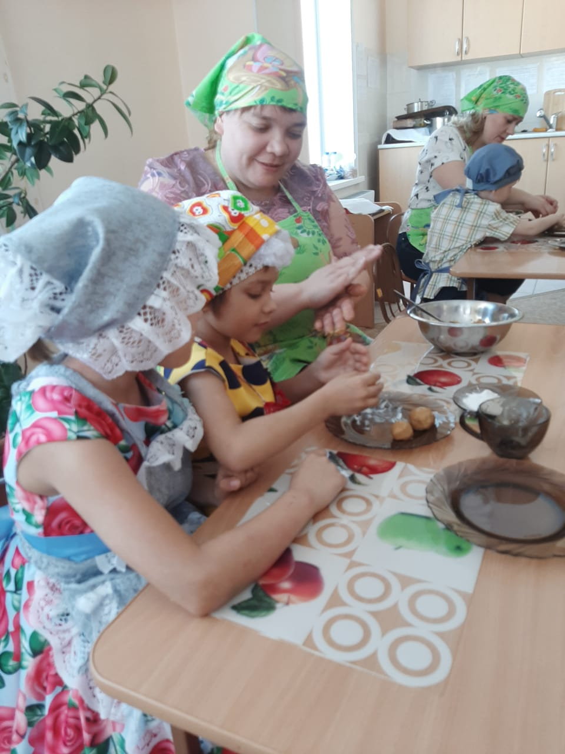
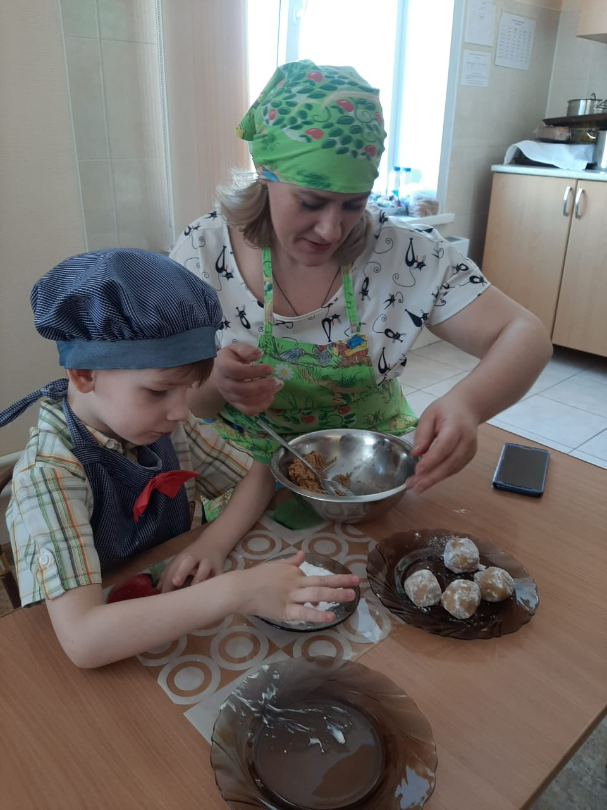
Ребята вместе с мамами с увлечением выполняли
все необходимые действия

Slide 9
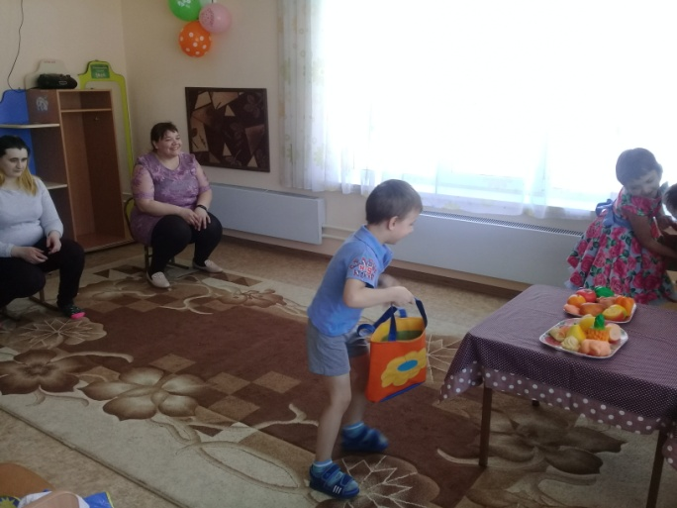
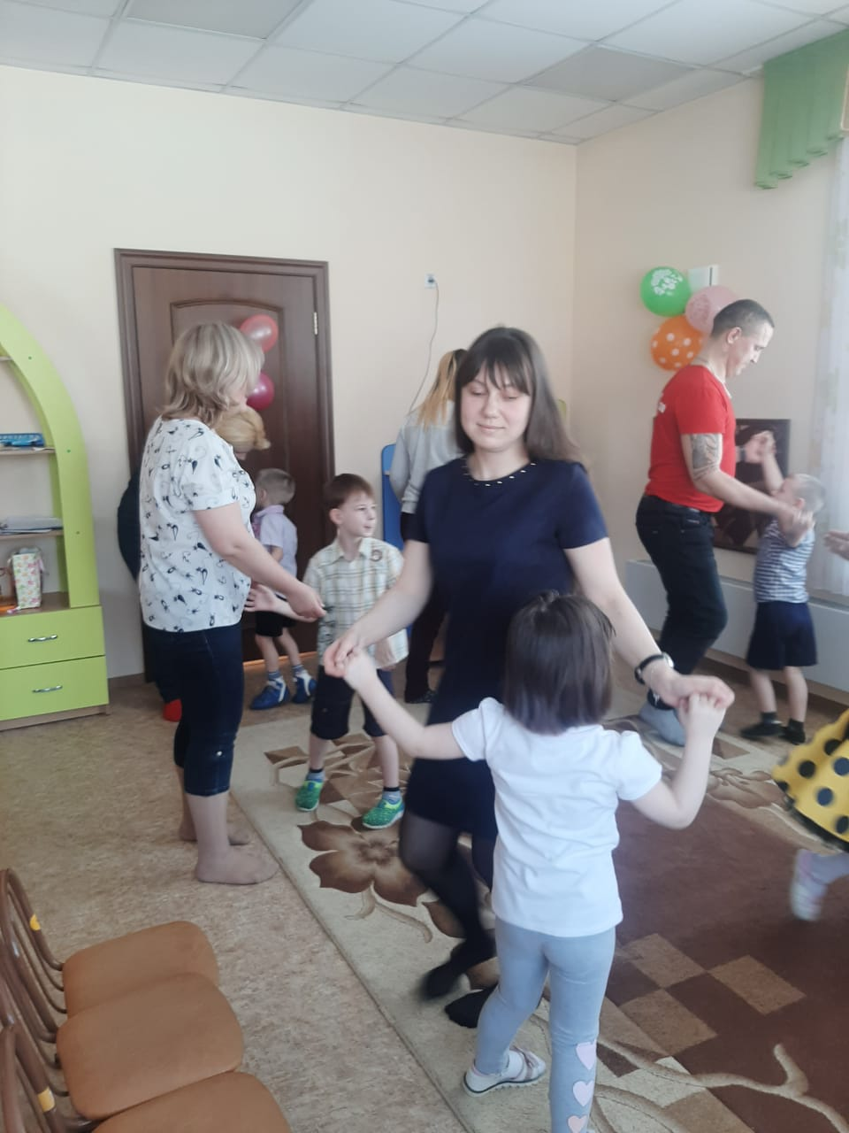
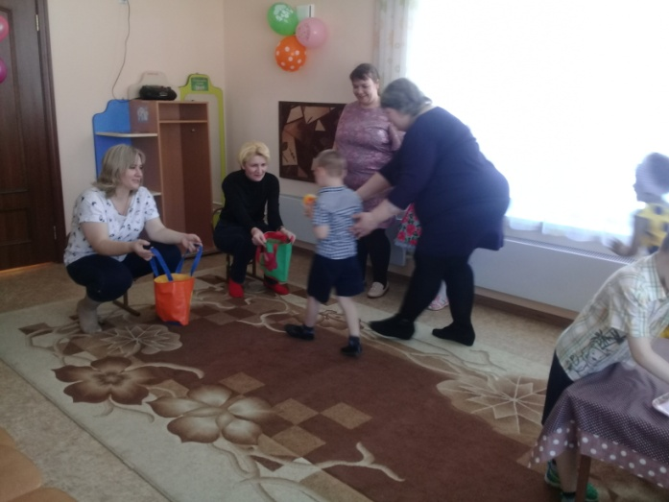
Затем ребята и родители поиграли в подвижные и речевые игры («Мамины помощники», «Свари суп и компот», «Угадай по голосу» и др.) и станцевали общий танец «Весенняя капель».

Slide 10
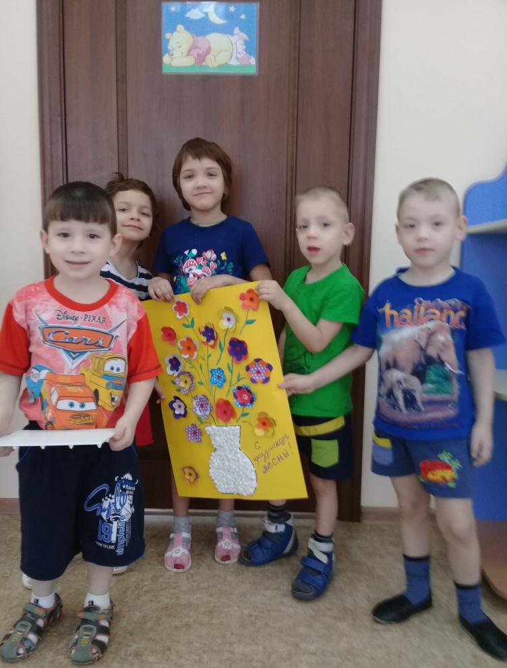
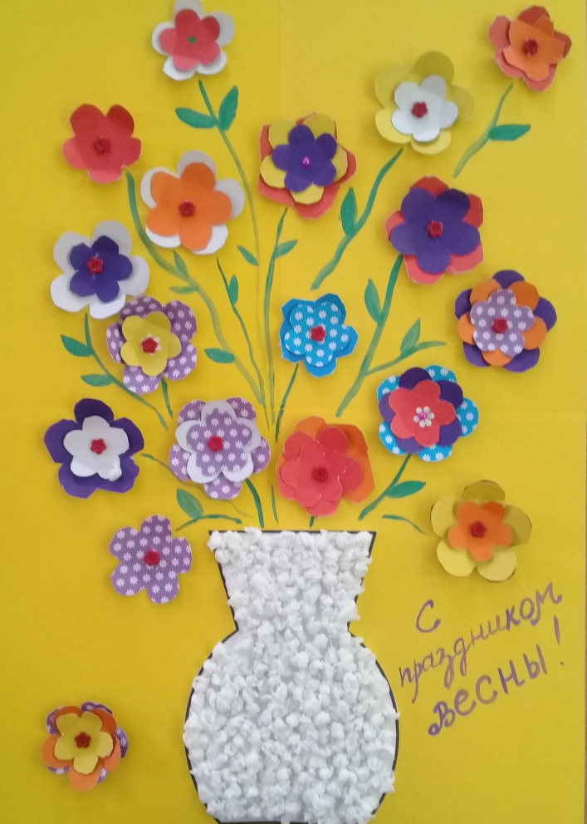
Также ребята подарили мамам коллективную работу, сделанную своими руками «С праздником весны!».

Slide 11
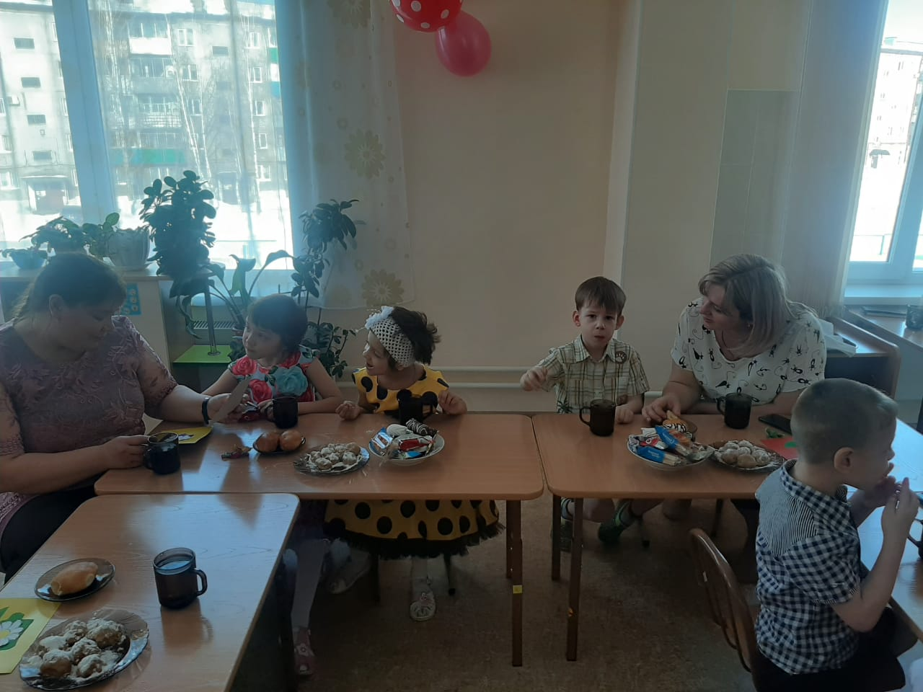
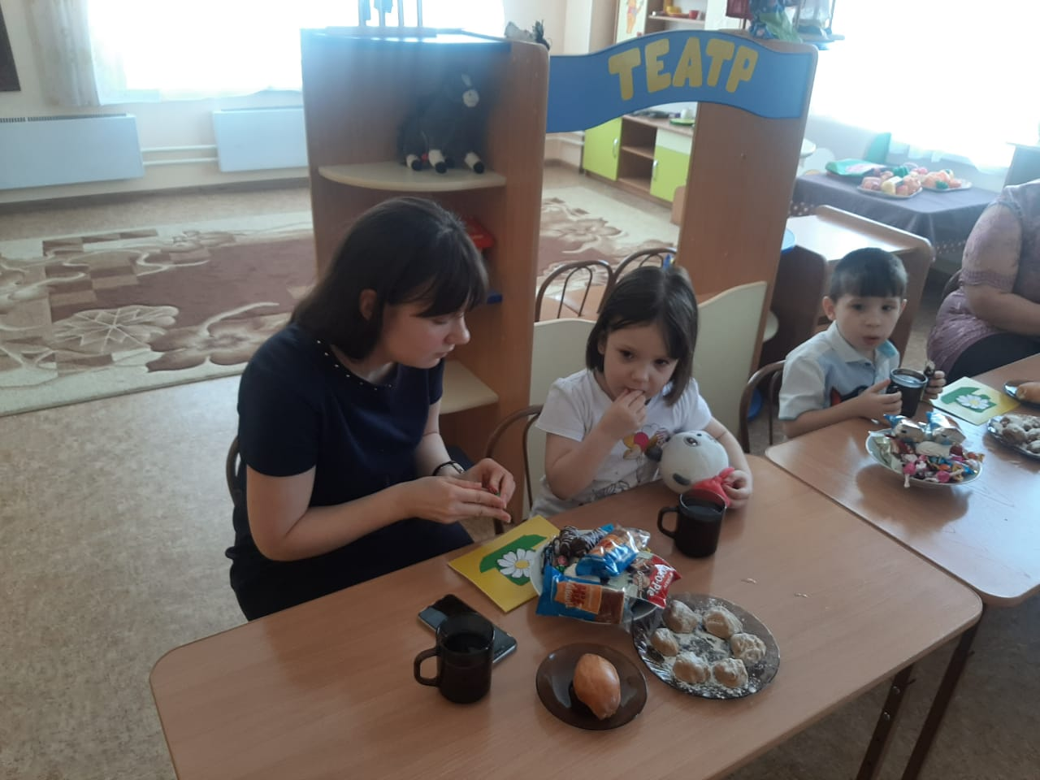
Завершилось праздничное мероприятие чаепитием с нашими вкусными пирожными.

Slide 12
ВЫВОД:
Опыт работы с родителями в группе компенсирующей направленности показал, что в результате применения современных форм взаимодействия (в данном случае применения кулинарного мастер-класса) позиция родителей становится более гибкой. Родители – не зрители и наблюдатели, а активные участники в жизни своего ребенка.
Кулинарный мастер-класс – это необычная и креативная форма проведения праздника. Ребята почувствовали себя настоящими кондитерами и с удовольствием будут помогать родителям на кухне. А мамы интересно и весело провели время совместно с детьми. Все участники мастер-класса получили массу положительных эмоций.

Slide 13
СПАСИБО ЗА ВНИМАНИЕ!

